Slide 1
Métodos de Aprendizado de Máquina
Diego Oliva

Slide 2
Supervisionados x Não supervisionados
Considere esta pergunta sobre uma base de clientes de uma empresa:
Nossos clientes se enquadram em quais grupos ?
Esta questão-problema tem algum objetivo específico ?
Quando não existe este objetivo, o problema de mineração de dados é chamado não supervisionado

Slide 3
Supervisionados x Não supervisionados
Agora imaginem a seguinte pergunta:
Quais são os clientes da NET que tem possibilidade alta de encerrar o contrato logo após a expiração do mesmo ?
Observem que há um objetivo específico, certo ?
Objetivo: cliente irá encerrar o contrato ?
Temos aqui um problema supervisionado de mineração de dados
Modelo disse q iria sair – cliente ia sair – net ganhou - VP
Modelo disse q iria sair – cliente não ia sair – net perdeu - VN
** Modelo disse q ia ficar – cliente saiu – net perdeu - FP
Modelo disse q ia ficar – cliente ficou – ficou na mesma - FN
Matriz de confusão

Slide 4
Supervisionados x Não supervisionados
Uma técnica supervisionada recebe um propósito específico, ou seja, prever um alvo
Um agrupamento, ou técnica não supervisionada, produz agrupamentos com base em semelhanças. Mas será que estas semelhanças serão significativas ?

Slide 5
Classes Método Supervisionado
Classificação
Alvo categórico, geralmente binário (sim/não)
Uma empresa deseja aumentar as vendas e oferece aos seus clientes um desconto na compra. Deseja-se saber se o cliente vai comprar ou não.
Regressão
Alvo numérico
Qual será o valor médio da compra com esta promoção ?
Modelo vai dizer quais clientes vão
Comprar se eu oferecer um desconto
COMPRA
SIM
NÃO
Modelo disse que sim – cliente comprou - MODELO ACERTOU/CLIENTE IA COMPRA MESMO
Modelo disse que sim – cliente não comprou – MODELO ERROU / CUSTO EMAIL MKT
Modelo disse que não – cliente não comprou –SEM PERDA
Modelo disse que não – cliente comprou – DONO GANHOU
VP
VN
SIM
MODELO
NÃO
FP
FN

Slide 6
Mineração de Dados - Resultados
O que queremos com a Mineração de Dados ?
Minerar os dados para encontrar padrões e construir modelos
Usar os resultados da mineração de dados
São processos distintos

Slide 7
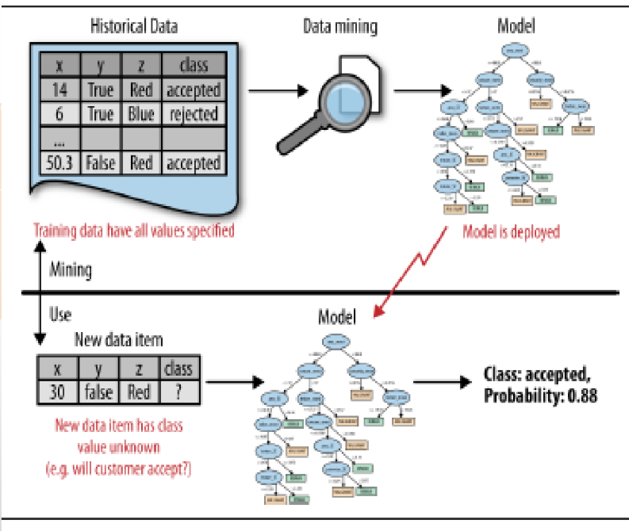
Mineração de Dados - Resultados

Slide 8
Modelagem Preditiva
Fazer uma previsão
Evitar que algo aconteça
No exemplo da NET, como a Modelagem Preditiva poderia auxiliar na manutenção de contratos ?

Slide 9
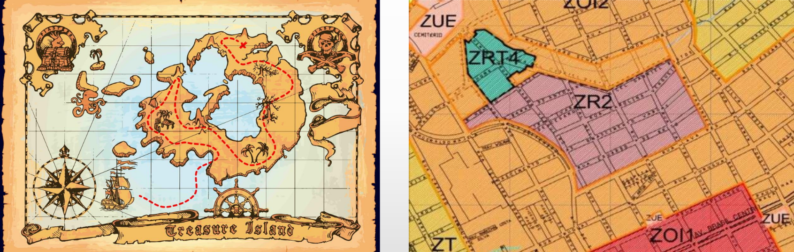
Informação
Ideias fundamentais da Mineração de Dados
Encontrar ou selecionar variáveis importantes ou informativas
O que significa ser informativo ?
Reduz a incerteza sobre algo
Quanto melhor a informação, menor a incerteza

Slide 10
Correlação
Semelhança ou relação entre duas variáveis
Uma medida que mostra quanto as variáveis se relacionam
Coeficiente de correlação de Pearson (r)
Determinar qual é a intensidade da relação que existe entre conjuntos de dados ou informações conhecidas
Varia entre 1 e -1
Correlação positiva: Renda x Consumo
Correlação negativa: uso de máscara x número de infectados

Slide 11
Ferramentas para atividade
Anaconda
Agrega todas as ferramentas para análise de dados
Tem muitas bibliotecas para Machine Learning
Prático
Jupyter Notebook
Aplicação web que ajuda a entender e visualizar dados juntamente com o Código

Slide 12
Atividade
Baixar um dataset do Kaggle
Entender os dados
Tratar os dados
Montar uma matriz de correlação
Analisar se as variáveis que se correlacionam positiva ou negativamente têm alguma relação com o “mundo real”
Entregar relatório em PDF com a seguinte análise:
Apresentação do DATASET (quantos objetos, classes)
Matriz de correlação
Caso encontre correlação, explicar/defender a mesma com base no “mundo real”

